Slide 1
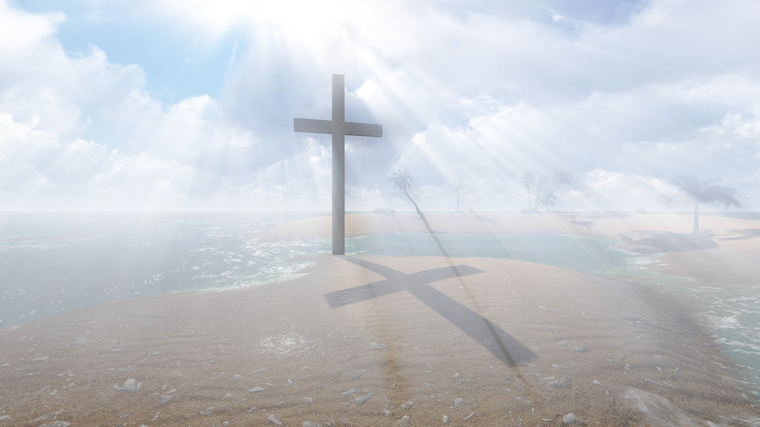
近主十架歌

Slide 2
我心依傍主十架
在彼有生命泉
基督宝血已流出
洗我万众罪衍
十字架十字架
永是我的荣耀
我众罪都洗清洁
惟靠耶稣宝血

Slide 3
十架旁我信虽小
救主总不丢弃
他赐下圣灵亮光
照我昏昧心里
十字架十字架
永是我的荣耀
我众罪都洗清洁
惟靠耶稣宝血

Slide 4
十架旁我祈求主
默念羔羊宏恩
每日不论往何处
靠主十架指引
十字架十字架
永是我的荣耀
我众罪都洗清洁
惟靠耶稣宝血

Slide 5
十架旁我心仰望
时刻儆醒祈祷
敬虔等候主再来
同得天上荣耀
十字架十字架
永是我的荣耀
我众罪都洗清洁
惟靠耶稣宝血
X2

